Slide 1
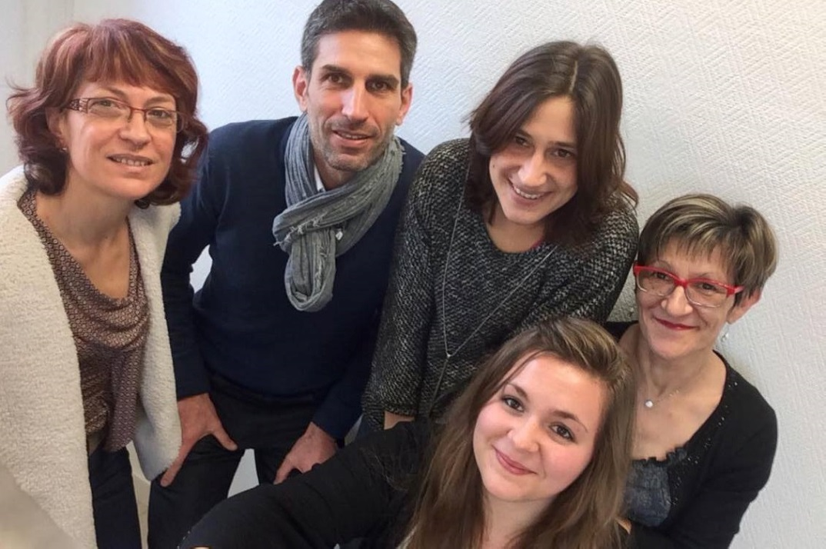
M
A
R
S
-
A
V
R
I
L
2016
Gazette Service Régional UNSS Poitiers
Vincent Michaud
Directeur
Marie Lériget
Secrétaire
Nadège Blugeon
Attachée de Direction
Christine
Laverré
Attachée
de
Direction
Manon Bernadou
Service civique
SR UNSS Poitiers
63 rue de la Bugellerie
86 000 Poitiers
0549362000
sr-poitiers@ac-poitiers.fr

Slide 2
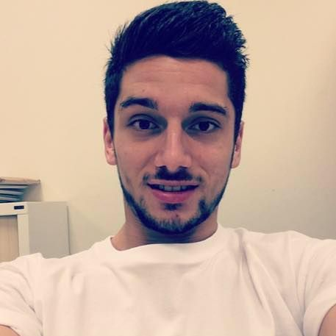
Le Championnat de France de Surf arrive à grande vague
Cette année nous avons la chance de pouvoir accueillir dans notre belle région les championnats de France UNSS de Surf, sur la commune de Grand-Village-Plage à l’île d’Oléron. Cette compétition est une chance pour nous de voir évoluer les 300 meilleurs jeunes surfeurs, du 18 au 20 Mai 2016.
Le service régional UNSS de Poitiers tente de tout mettre en œuvre afin que cette compétition soit un franc succès, que les compétiteurs puissent pratiquer dans les meilleures conditions possibles, dans un cadre magnifique.
Les élèves seront classés dans 5 championnats : les championnats excellence (sections sportives), les championnats d’équipes d’établissements et le championnat sport partagé (équipes mixtes composées d’élèves dits valides et d’élèves en situation d’handicap).
38 élèves du lycée Bourcefranc seront au côté du service régional afin de réaliser ce projet de la meilleure des manières, c’est pourquoi, lors du championnat ils seront présents sur différentes tâches (jeunes reporters, jeunes organisateurs, jeunes juges-arbitres et jeunes secouristes).
Les jeunes compétiteurs auront à cœur de montrer tous leurs talents afin de décrocher le titre convoité de champion de France UNSS. Bien entendu, la compétition sera placée sous le signe du fair play, du respect ainsi que de la convivialité.
Ce championnat est aussi une chance pour toutes les délégations de découvrir le territoire Oléronais.
Nous vous attendons donc tous très nombreux du 18 au 20 Mai pour partager ce moment de fête sportive à Grand-Village-Plage.
Mathias Grondin
Stagiaire en charge du dossier
L3 Management du sport

Slide 3
A
F
F
I
C
H
E
CH
A
M
P
I
O
N
NAT
FR
A
NCE
SURF
2016
Affiche réalisée par le groupe communication des élèves de Bourcefranc !

Slide 4
Les Inter Académies de Sports Collectifs
Les championnats Inter Académies de Sports Collectifs se sont déroulés le 30 Mars 2016 dans les villes de Niort et Bordeaux. Au programme Football, Handball, Volley-Ball, Basket-Ball, Futsal & Rugby. Une qualification pour les différents Championnats de France était en jeu ! Nos équipes de l’Académie de Poitiers n’ont pas démordu et certaines ont réussi à se qualifier pour les Championnats de France de Sports Collectifs.
Basket MF : Collège Françoise Dolto- La Jarrie
Basket CG : Lycée Genevoix Bressuire
Basket CF : Lycée Genevoix Bressuire
Futsal MG : Collège Charles Péguy Moncoutant
Futsal CG : LP Sillac Angoulême
Rugby CG : Lycée Guez de Balzac Angoulême
Football MG : Collège Jean Moulin Poitiers
Football CF : Lycée Jean Moulin Thouars
Handball MG : Collège Saint Exupéry Jaunay Clan
Volley MG : Collège Notre Dame Vouillé
Nous tenons à féliciter l'ensemble des AS qui se sont qualifiées pour les Championnats de France et qui représenteront l'Académie de Poitiers !
Bravo à vous !

Slide 5
Quel Fair Play !
Lors d’une finale académique de Football, l’élève Maxime Bodin du Lycée Jean Moulin Montmorillon a eu un comportement exemplaire.
Son équipe était opposée au lycée Jean Moulin de Thouars en finale académique de football et mené 1-0. L’arbitre de la rencontre siffle alors un pénalty suite à une faute sur Maxime Bodin (son équipe était menée 1-0). Le jeune homme va à la rencontre de l’arbitre et lui précise que le pénalty n’est pas justifié puisqu’aucune faute n’a été commise à son encontre.
En conséquence, le pénalty ne sera pas tiré et à l’issue de la rencontre c’est l’équipe du Lycée Jean Moulin de Thouars qui s’impose et qui se qualifie pour les Inter Académies.
« Fair Play : Pratique du sport dans le respect des règles, de l'esprit du jeu et de l'adversaire. »

Slide 6
L’Athlé estival
Le 4 et le 11 Mai 2016 aura lieu « l’Athlé estival », compétition qui s’inscrit dans le cadre du Challenge MGEN.
Le 4 Mai l’Athlé estival Lycée se déroulera au Stade René Gaillard de Niort, actuellement 44 équipes établissement, excellence, filles, garçons et mixtes sont engagées.
Le 11 Mai l’Athlé estival Collège se fera au Stade du Grand Angoulême, nous accueillerons 14 équipes par département soit un total de 56 équipes.
Lors de « l’Athlé estival » Collège, le Quiz MGEN sera à disposition des élèves, ces derniers pourront venir le remplir afin de faire rapporter des points à leur établissement.
Nous vous rappelons que le Challenge MGEN est un challenge en partenariat avec la Mutuelle MGEN, le Comité Régional Olympique et Sportif du Poitou Charentes. Au cours de ce Challenge, des points sont comptabilisés pour chaque établissement présent, à l’issue de l’ensemble des compétitions s’inscrivant dans le cadre du Challenge MGEN des bons d’achats seront attribués :
-250 euros pour le 1er collège, lycée et LP de chaque département
-50 pour le meilleur participant collégien des AS récompensées par département

Slide 7
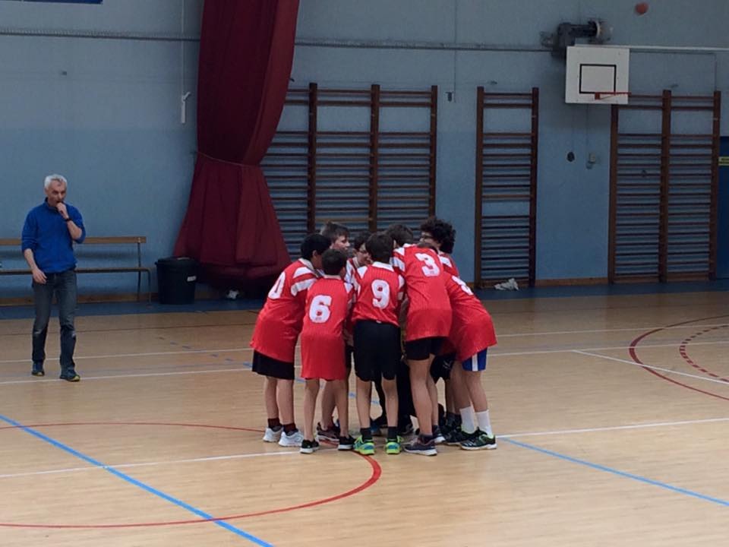
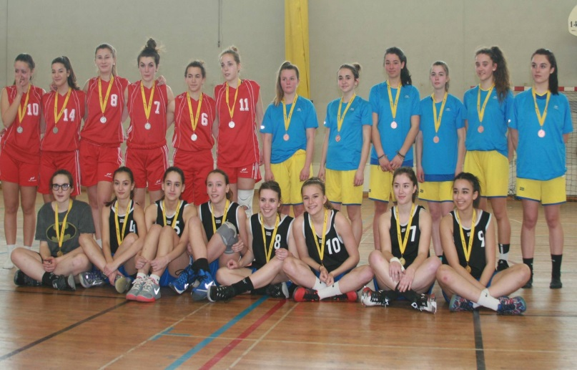
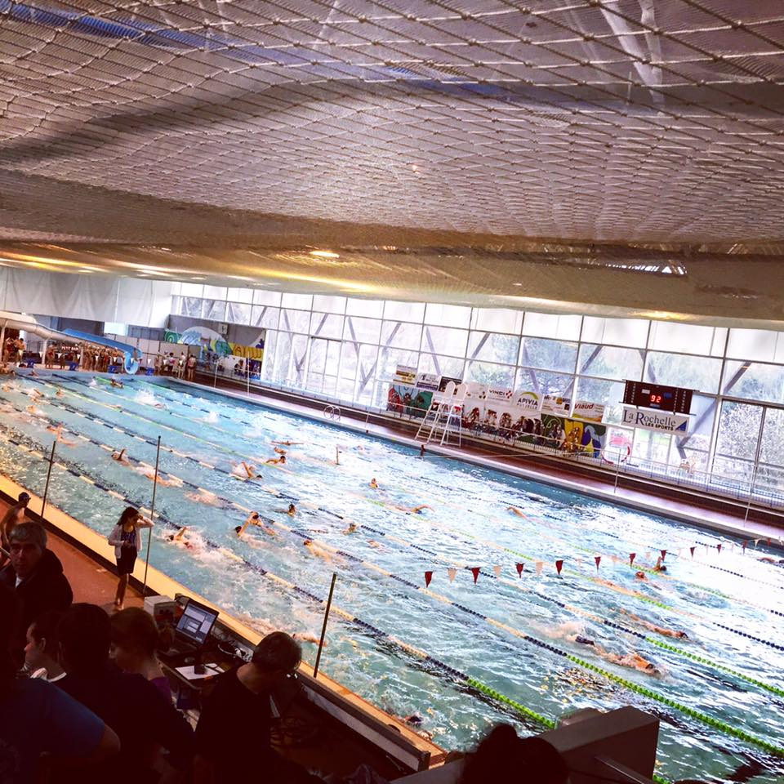
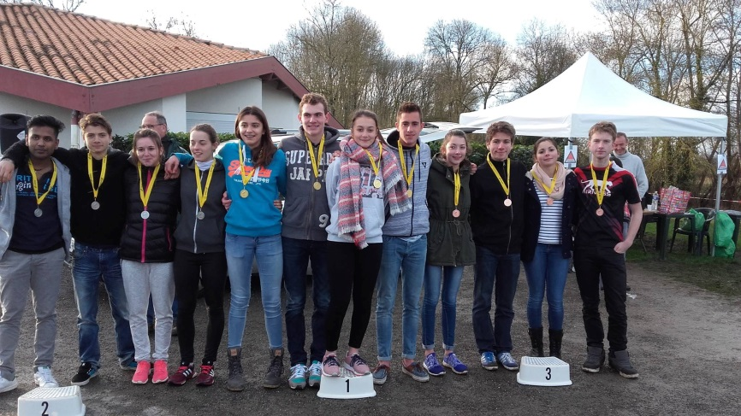
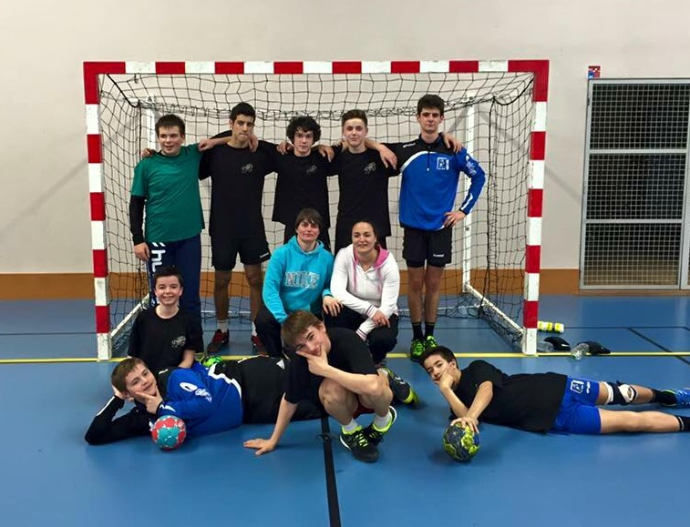
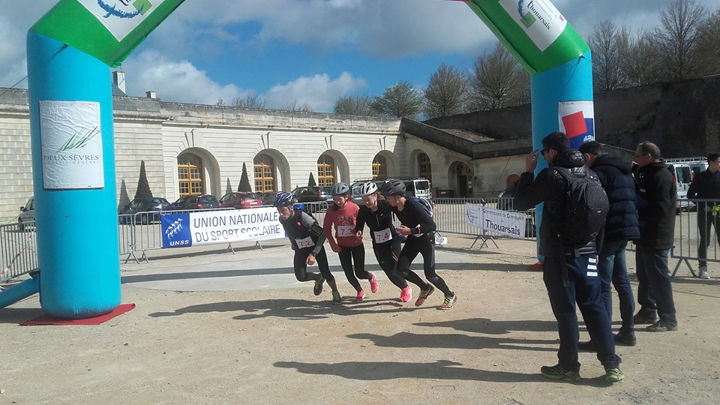
Photothèque UNSS Tome I

Slide 8
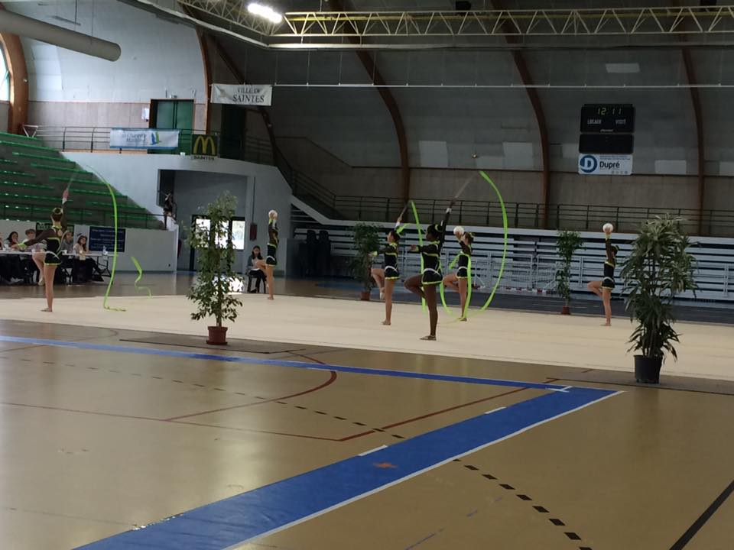
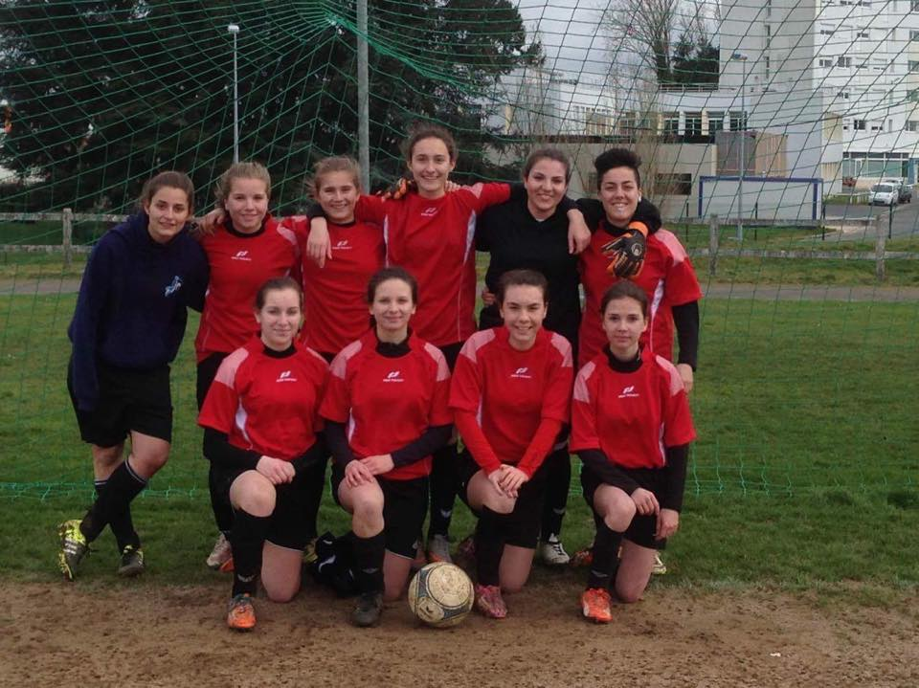
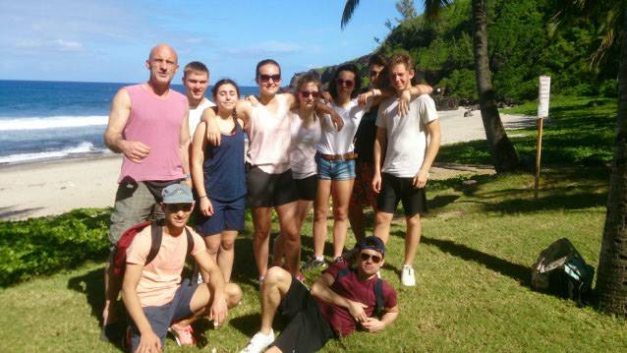
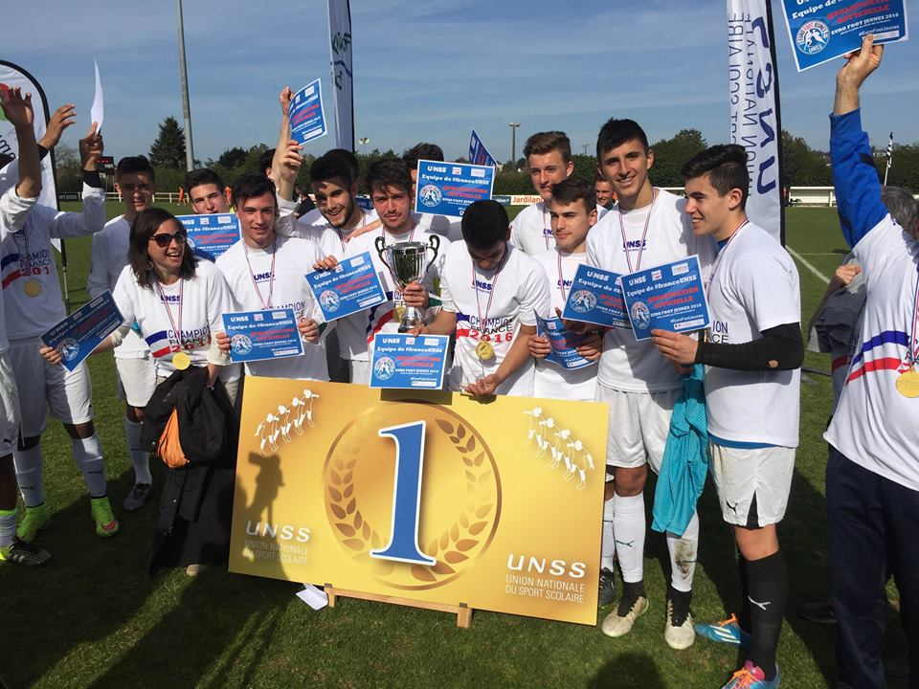
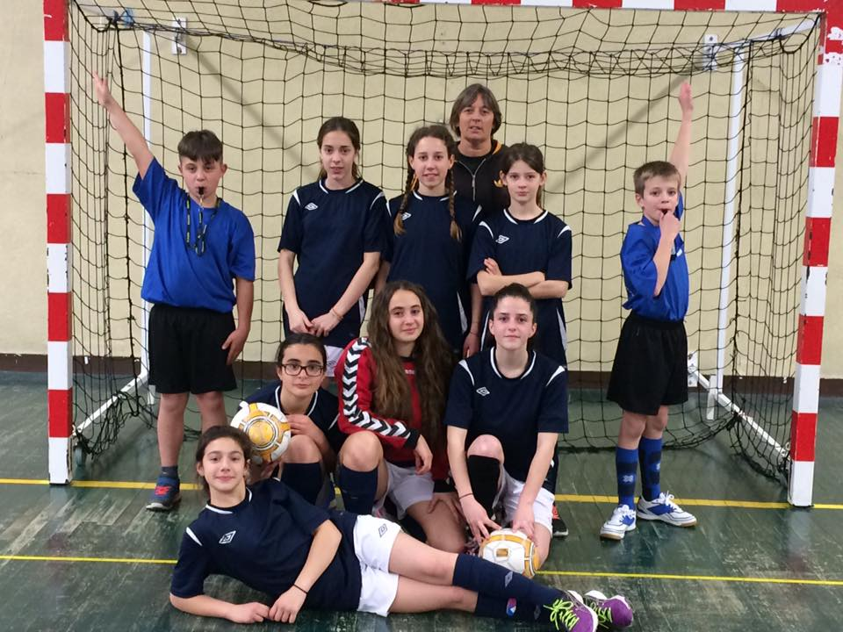
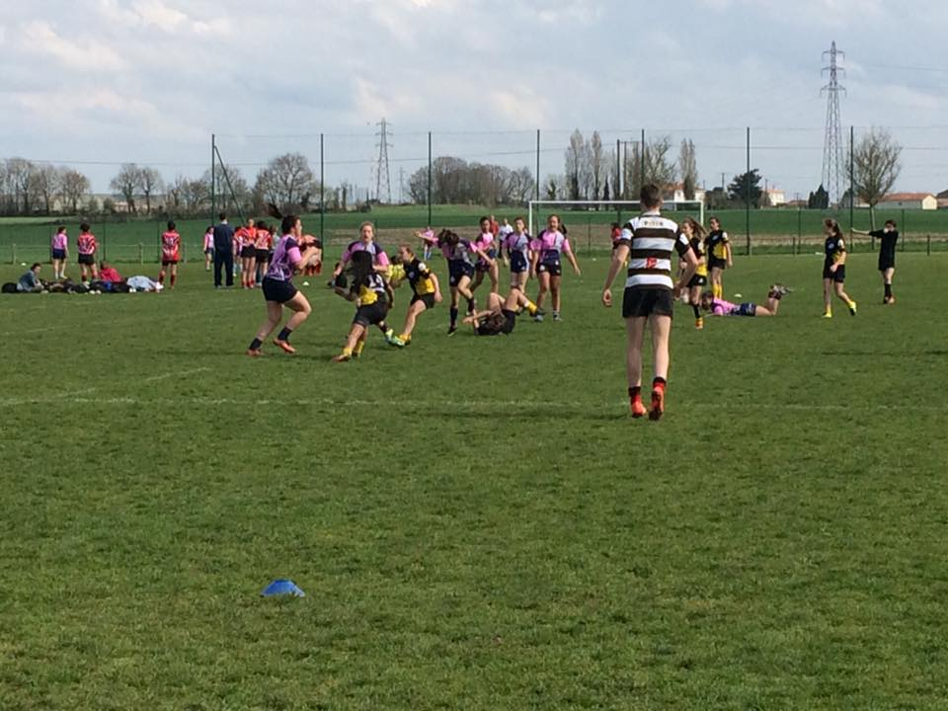
Photothèque UNSS Tome II

Slide 9
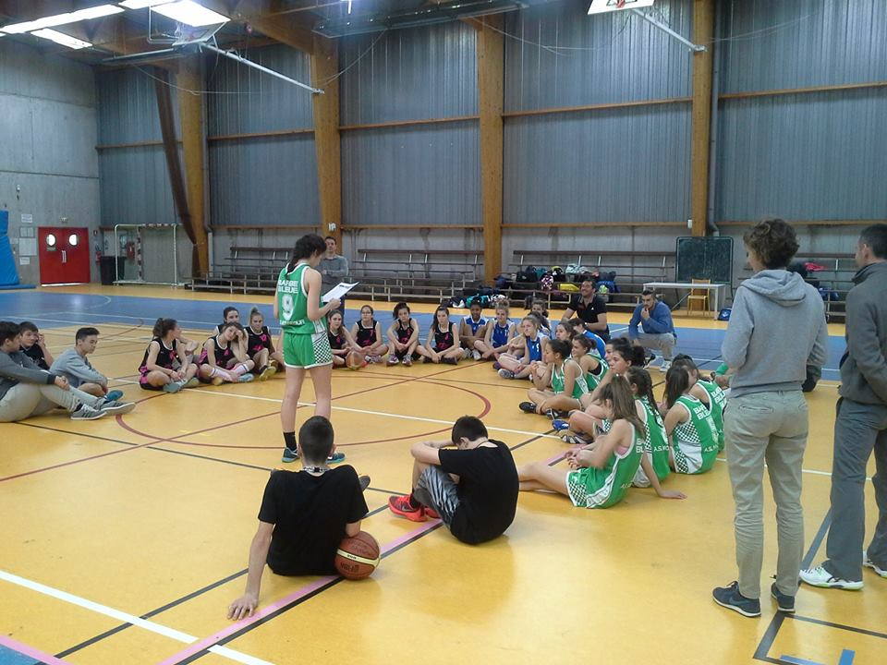
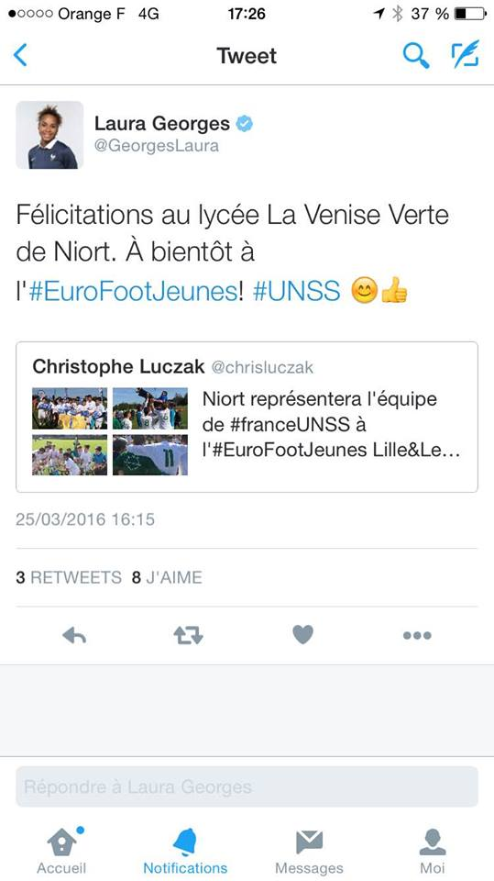
Pour cette année scolaire 2015-2016, le Service régional UNSS de Poitiers a mis en place une charte éthique.
Sur cette photo vous pouvez apercevoir une joueuse entrain de la lire lors des « Inter Acad » de Basket à Niort.
Le respect de l’éthique
En route pour l’Euro de Foot
L’équipe de Cadets Garçons Foot du Lycée de la Venise Verte à Niort s’est qualifiée pour l’Euro de Foot qui se déroulera du 29 Mai au 6 Juin 2016.
Félicitations à vous !
En prime un tweet de Laura Georges !

Slide 10
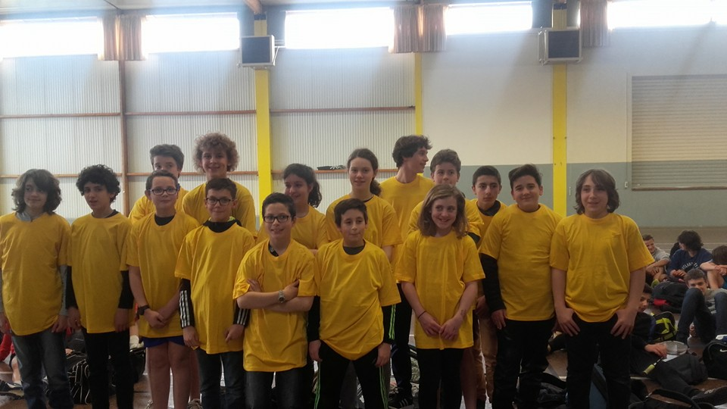
Nous tenons également à remercier l’ensemble de nos partenaires qui nous suivent et nous aident lors de nos différentes compétitions. Merci à vous !
Quelques rendez vous à venir :
- 27 Avril : Championnat Académique de Triathlon
- 27 Avril : Championnat Académique de Canoë Kayak
- 27 Avril : Championnat Académique de VTT
- 27 Avril : Championnat IA de Sauvetage, de Volley de Plage (Collèges et Lycées), Surf
- 4 Mai : Athlé Estival Lycées
- 11 Mai : Athlé Estival Collèges
- 18-20 Mai : Championnat de France de Surf
Les Jeunes Officiels
Merci à l’ensemble des JO qui sont présents lors des compétitions UNSS et qui assurent l’arbitrage.
Le Service Régional UNSS Poitiers se trouve également sur Facebook, n’hésitez pas à venir à faire un tour sur notre page. Vous trouverez toute notre actualité ainsi que des photos et vidéos des différentes compétitions :
Service Régional UNSS Poitiers

